Slide 1
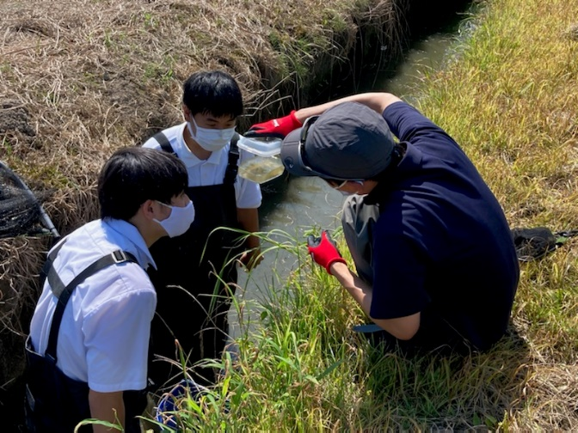
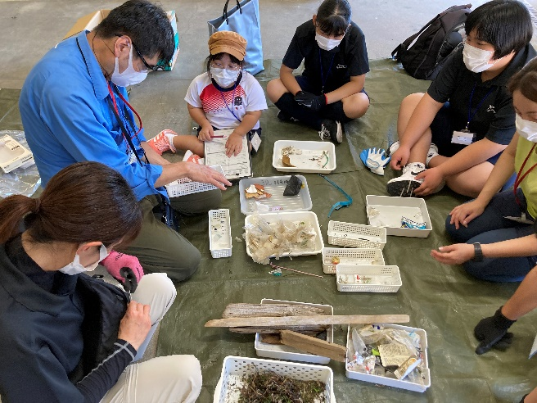
発表会を
オンラインで開催します!
「あいちの未来クリエイト部」は、
高校生が専門家の指導を受けながら地域の環境問題について
調査・研究し、その成果を基に環境学習教材を作成し
活用する活動です。
この度、今年度の「あいちの未来クリエイト部」による
これまでの調査研究発表会及び
昨年度の「あいちの未来クリエイト部」による
調査研究活動や作成した教材、現在の活動についての
発表会をオンラインで開催します。
是非御覧ください。
11月７日(日)
午前11時～正午
開催 オンライン開催
形式 （Zoomウェビナー）
※通信料は各自の負担となります。

Slide 2
～発表者・テーマ等～
2021年度「あいちの未来クリエイト部」
発表者 | 調査研究のテーマ・内容
愛知県立内海高等学校 ボランティア同好会 ［知多郡美浜町］ | 「海岸清掃を通して考える持続可能な消費生活」 地元の海のごみの種類や量、海岸による違い、ごみを出さないためにできること、及びごみが生物に与える影響について
愛知県立津島高等学校 自然科学部［津島市］ | 「知らせよう津島市の水辺の状況とそこに生きる生物たち～メダカとカダヤシの関係～」 絶滅危惧種であるミナミメダカと外来種であるカダヤシの分布及び生息割合について
愛知県立南陽高等学校 総合探究系列（授業）＆ Nanyo Company部（部活動） ［名古屋市港区］ | 「あなたはどう考えますか？～高校生が提案する持続可能なかしこい選択～」 身近な商品の背景にある社会課題（環境負荷、貧困、児童労働等）について
2020年度「あいちの未来クリエイト部」
発表者 | 昨年度の活動内容
愛知県立佐屋高等学校 科学部［愛西市］ | 校内の水田に発生した外来種スクミリンゴガイ（通称ジャンボタニシ）について研究し、スクミリンゴガイの生態などを学ぶことができるワークシート「田んぼ迷路・みっけ」を作成。
～申込先・問合せ先～ 締切日：11月１日(月)午後５時
愛知県環境局環境政策部環境活動推進課 環境学習グループ
電 話 052-954-6208
ＦＡＸ 052-954-6914
Ｅメール kankyokatsudo@pref.aichi.lg.jp
申込用紙に必要事項を記入し、ＦＡＸ又はＥメールのいずれかでお申込みください。
ご記入いただいた情報は、当発表会に関わる目的にのみ利用します。
参加受付証は発行しません。
参加URLについては、事務局（株式会社フルハシ環境総合研究所）から
開催日の前日までにメールにてお知らせします。
「あいちの未来クリエイト部」発表会 申込用紙
(ふりがな) 氏 名
所属 (該当するものに〇) | 地域団体等・事業者・社会教育施設教員・行政・学生（小・中・高・大） その他( )
連絡先 | 電 話 （ ） － ＦＡＸ （ ） － Ｅメール

